Slide 1
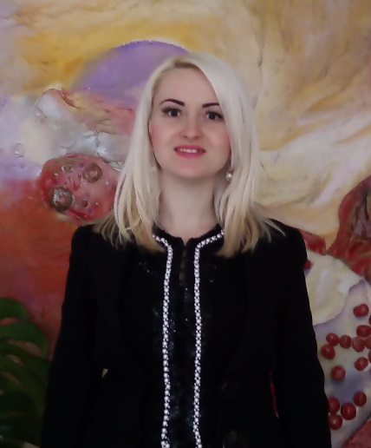
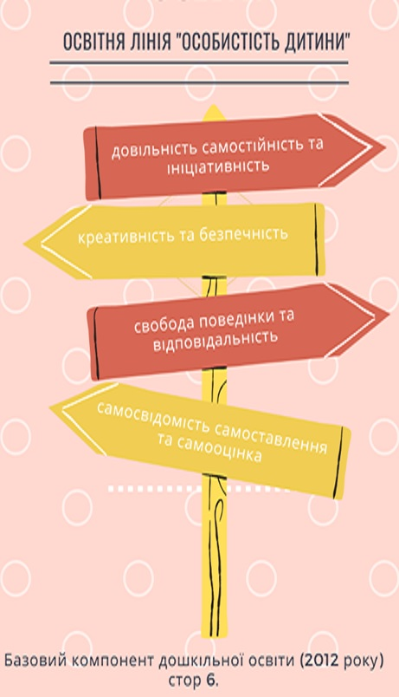
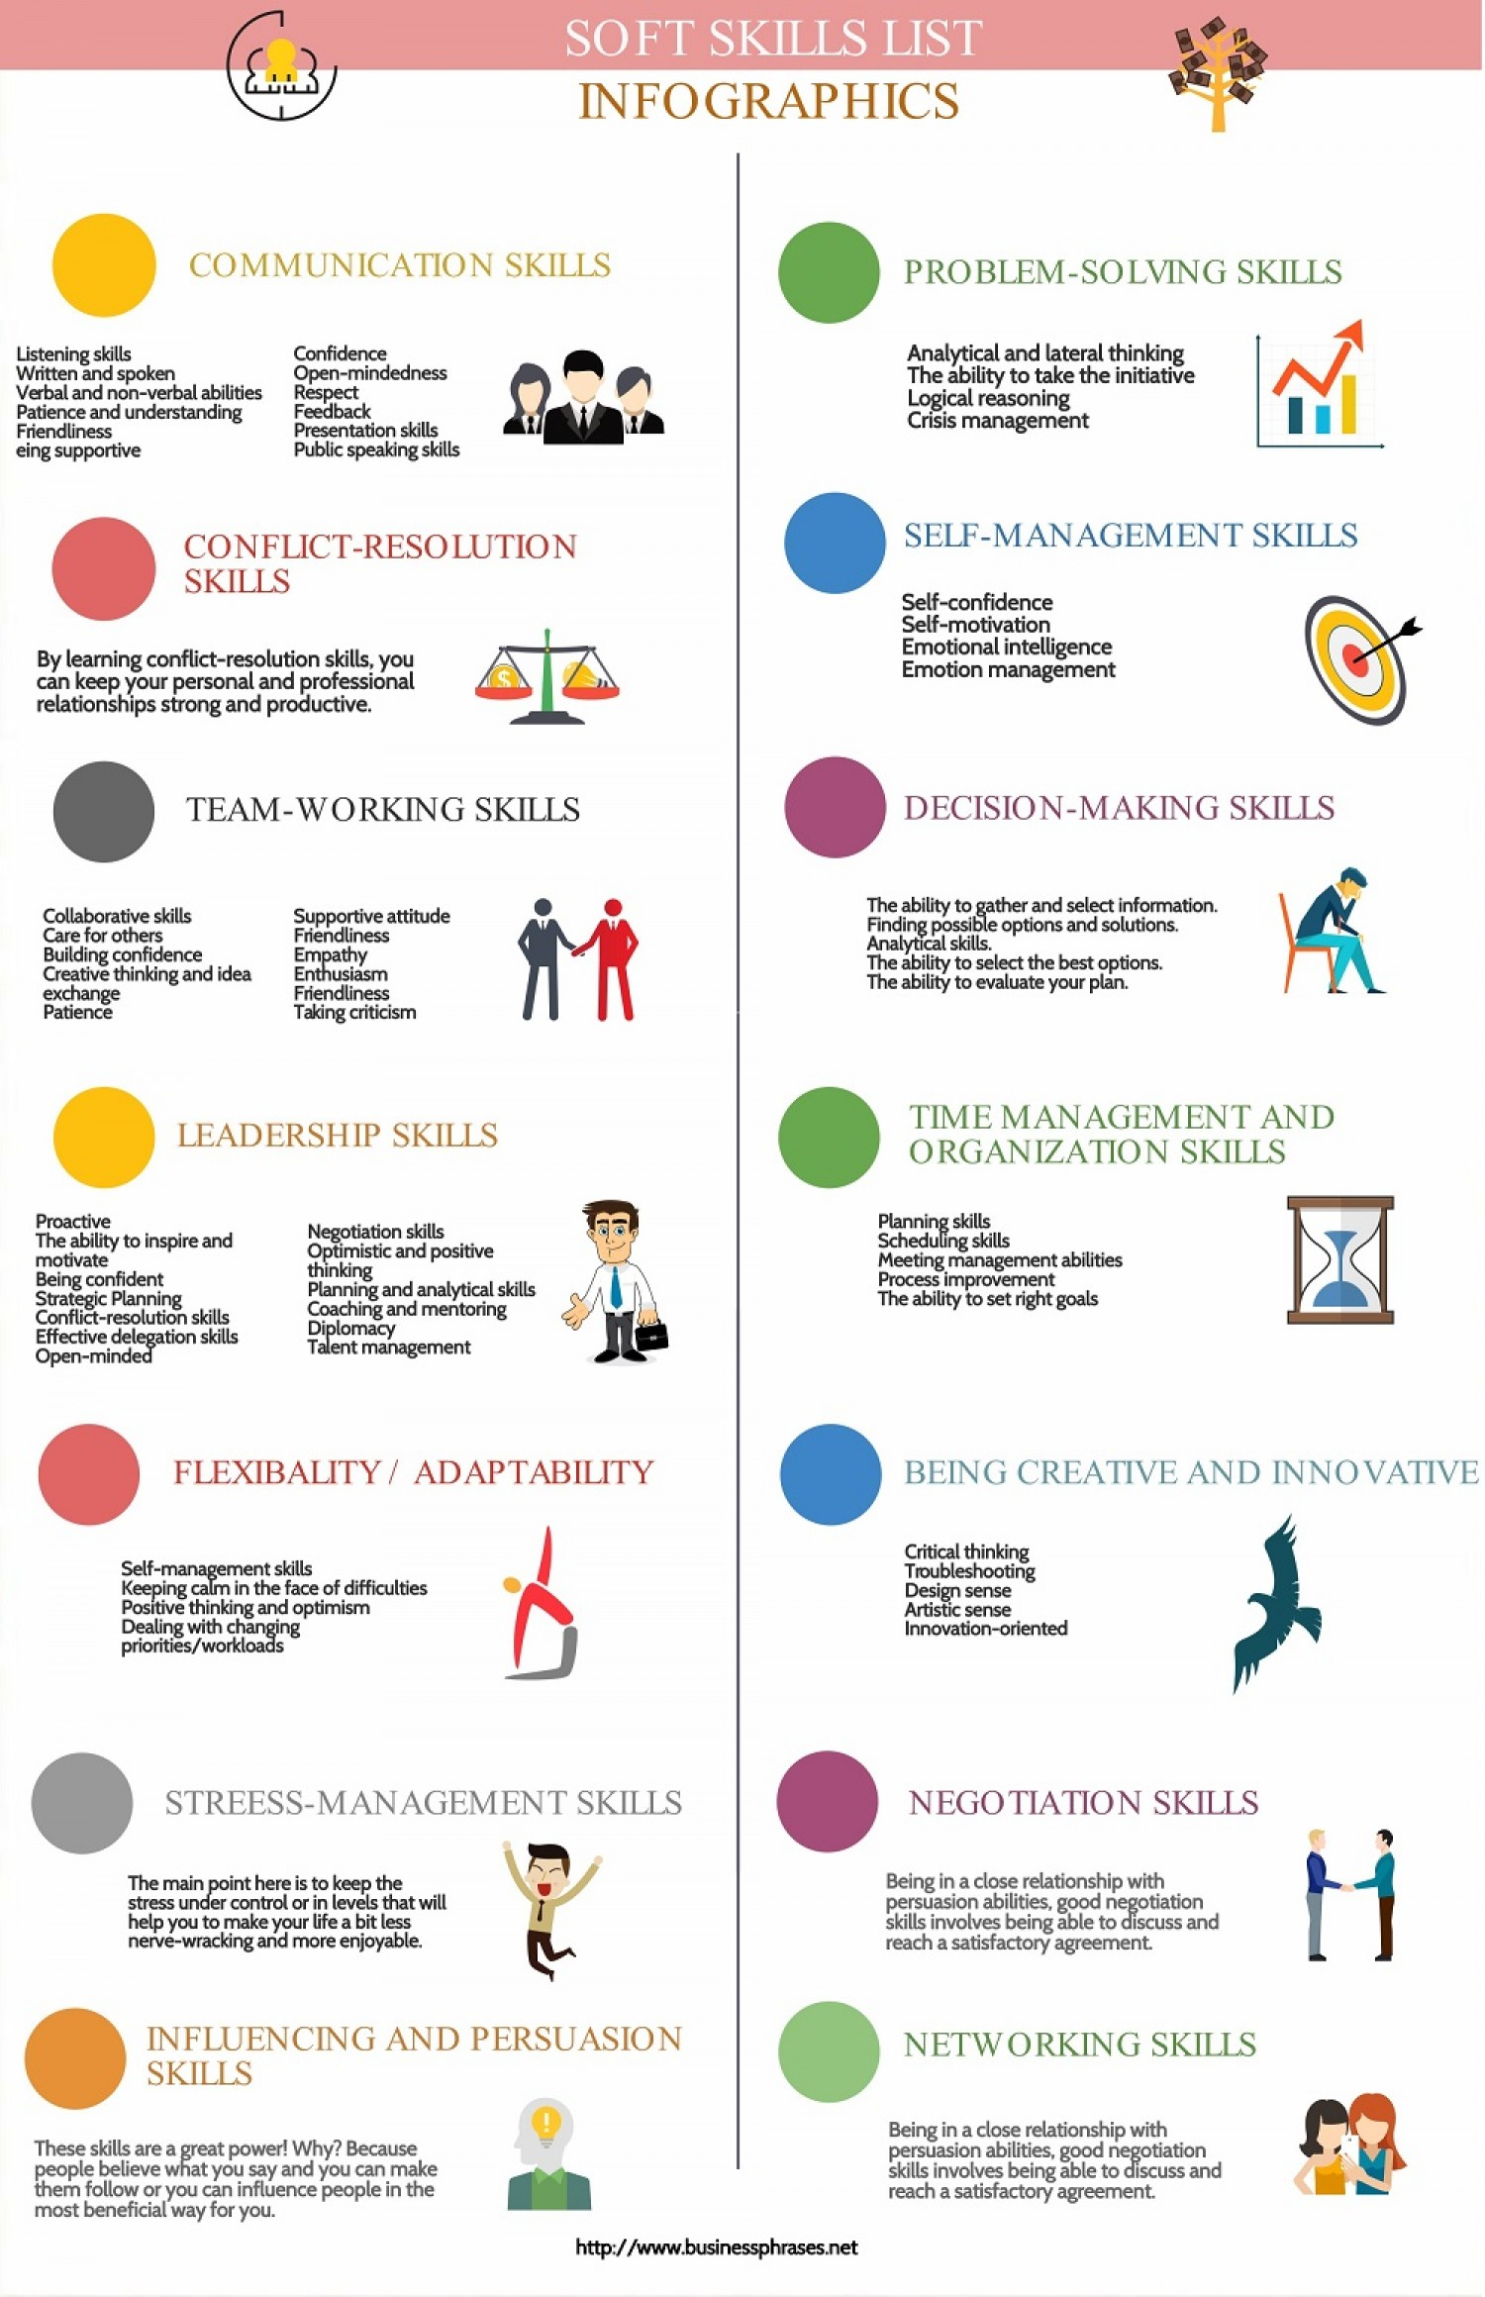
Якість дошкільної освіти в країнах – учасницях Болонського процесу: досвід для України
Quality of pre-school education in the countries of the Bologna Process: experience for Ukraine
Ухтомська Анна, аспірант II року навчання спеціальності «012 Дошкільна освіта»
The quality of pre-school education in the countries participating in the Bologna process is considered from the perspective of soft skills: communicative, team-working, leadership and others. It has been emphasized that the most common preschool education systems in the EU countries are Waldorf education and Montessori education.
Актуальність дослідження. Всесвітні процеси глобалізації та інтернаціоналізації вимагають від сучасних фахівців навичок швидкого збору, аналізу та обробки наукової інформації за короткі терміни, а також соціальних навичок, таких, як здатність ефективно комунікувати, креативне мислення, робота у команді, здатність працювати під тиском, навички швидко пристосовуватись до нових умов. Більшість вчених наполягають: чим раніше формувати навички, тим легше проходить процес. Дошкільне дитинство відіграє особливу, унікальну, своєрідну роль у становленні особистості. Цей вік є сенситивним для становлення первинного синкретичного світогляду, встановлення супідрядності поведінкових мотивів, довільної поведінки, внутрішніх етичних інстанцій самосвідомості, закладання основ естетичного світосприймання і соціокультурного становлення особистості.
Тому про формування соціальних навичок варто подбати у період дошкільного дитинства. Стандартом дошкільної освіти України у лінії «Особистість дитини» визначено рівень очікуваної компетентності дитини на кінець дошкільного дитинства. До переліку базових якостей особистості входять: довільність, самостійність і відповідальність, креативність, ініціативність, свобода поведінки і безпечність, самосвідомість, самоставлення.
Формування базових якостей особистості дитини є актуальними у кожній країні-учасниці Болонського процесу. Для України є корисною думка наукової спільноти з питань урізноманітнення форм та методів роботи з дітьми дошкільного віку, адже такі дослідження – це інвестиції, направлені на удосконалення та покращення освіти, економіки, позитивних змін у житті громадян нашої країни та розвиток країни в різних сферах.
Мета дослідження: дослідити та порівняти якість дошкільної освіти у країнах-учасницях Болонського процесу.
Виклад основного матеріалу. Кожна країна – учасниця Болонського процесу має свої відмінності у системах дошкільної освіти. Спільними є такі розповсюджені системи, як Вальдорфська педагогіка та система Марії Монтессорі. Варто зазначити, що вищеозначені педагогічні системи освіти дуже популярні у кожній країні-учасниці Болонського процесу.
У Німеччині дуже розповсюджені такі садочки. Особливістю дошкільної освіти у Німеччині є гнучкий графік. Батьки самі можуть обирати кількість годин перебування дитини у садочку. Корисною для України була б можливість обирати завчасно меню для своєї дитини, адже кожна дитина має свої індивідуальні смакові вподобання. Особливістю та незвичайністю для української дошкільної освіти є вихователі чоловічої статі. Я була б у захваті, якби у моїх дітей був вихователем мужчина, адже такі базові якості особистості, як самоставлення та самооцінка у дівчаток формувалися б легше. А для хлопчиків, безумовно, легко черпати мужність, відповідальність та впевненість від вихователя чоловіка.
Освіта в Данії сповідує принцип «Навчання для життя». Данці вважають, що навчання має всебічно розвивати особистість, а не перетворювати людину на заручника системи. Знання – для людини, а не людина – для знань. Саме тому освіта в Данії більше орієнтована на практичну підготовку, ніж на теоретичну. У Данії також значна частина працівників дошкільних закладів є чоловіками.
Дошкільна освіта в Швеції акцентує увагу на загальному розвитку дітей: успіхи не оцінюються за спеціальними шкалами і рівнями. Особлива увага приділяється колективізації дітей, а також прищепленню поваги до всіх оточуючих. Всі діти багато часу проводять на свіжому повітрі, незалежно від погодних умов. Подібна дошкільна освіта і в Норвегії. На мою думку, було б корисно також в українських закладах дошкільної освіти акцентувати увагу на здоров’язбережувальних заходах.
Дошкільна освіта в Швейцарії вважається однією з кращих в Європі завдяки своїм традиціям, якості викладання та історії ДНЗ. Тут багато послідовників Марії Монтессорі, а також Рудольфа Штайнера (засновник Вальфдорської педагогіки), Йоганн Песталоцці та інших відомих педагогів. Німецькі кантони приділяють увагу загальному розвитку дітей, а франко-італійські – підготовці дитини до подальшого навчання в школах.
Дошкільна освіта в Італії використовує класичну систему Марії Монтессорі понад 100 років. У садочку всі групи різновікові. Одночасно в групі діти 3-6 років, але зберігається рівний відсоток старших та молодших дітей, таким чином у дітей формуються навички взаємодопомоги, старші піклуються про менших, тим самим підвищують самооцінку та відповідальність. Ключовим середовищним принципом є наявність усіх дидактичних матеріалів лише в одному екземплярі, що зумовлює дітей комунікувати та формує навички домовлятися. Свобода вибору матеріалу формує таку базову якість, як довільність поведінки, безпечність та креативність.
Відомі випускники закладів Монтессорі
Висновки. Вивчення і аналіз особливостей та відмінностей систем дошкільного виховання, традицій, оновлення форм та методів роботи з дітьми значно підвищує якість дошкільної освіти в Україні, що в свою чергу значно впливає на якість формування базових якостей особистості дитини, готовність дітей до школи та розкриває потенціал творчої та гармонійної особистості.

